Slide 1

行田市「電子請求書サービス」概要について
～市と事業者様の会計業務DX・地域の電子化普及と業務効率化に向けて～

Slide 2


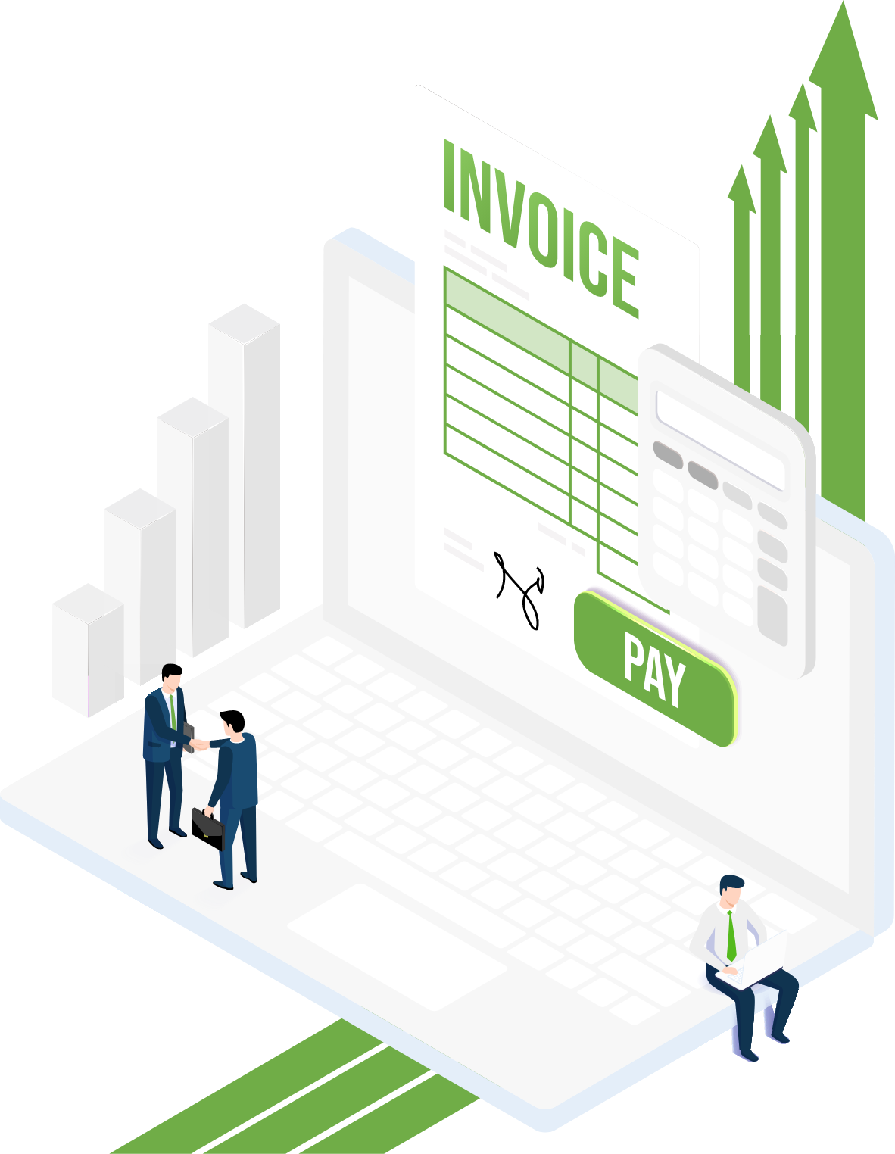
電子請求書 取引概要
1
電子請求書取引の開始時期
事業者様
市
令和8年3月1日から随時電子取引を
開始しています。
電子
請求書
各課
2
対象となる帳票
電子
請求書
各課
市に発行する請求書
電子
請求書
各課
3
対象となる利用所属
行田市の全課局が対象です。
4
取引を行うシステム
株式会社インフォマートが提供するサービス「BtoBプラットフォーム請求書」で取引を行います。
当サービスは、本市と事業者様間で受渡しする請求書を電子化することで、請求書の受取・発行にかかる請求業務の事務負担軽減、コスト削減、ペーパーレス化等を実現する仕組みです。
適格請求書発行事業者様は、 適格請求書（インボイス）を交付・保存（１０年間）することも可能です。
市より招待された事業者様の利用料金は無料です。
ただし、一部オプションサービス（拡張機能）をご利用の際は、別途費用が発生します。
※既に有料プランで利用中の事業者様は除く。

Slide 3
電子請求書取引 開始までの流れ 【重要】
手順 １
説明会へ参加
説明会にご参加・もしくは説明動画をご視聴いただきます。
手順 ２
電子請求書取引システムの
操作マニュアル取得
説明会をご視聴後、BtoBプラットフォームの操作マニュアルのダウンロードをお願いいたします。
※市HPよりダウンロード可能です。
手順 ３
市からの招待ハガキを受領
＜送付日：2月3日ごろ＞
2/20(金)までに招待ハガキの対応をお願いいたします。
2026年2月20日以降、招待ハガキが届かない場合は会計課までお問合せ下さい。
問い合わせ先は、最後のページをご確認ください。
手順 ４
市と繋がる電子請求書取引システムの
ログインと初期設定
市からの招待ハガキを受信しましたらプラットフォーム請求書の初期設定をお願いします。
＜初期設定＞ログインID・パスワード／会社情報／代表者職／代表者氏名などの貴社情報の設定 ※別紙操作マニュアルを確認ください。

Slide 4


電子請求書取引サービス（BtoBプラットフォーム請求書）
運営会社概要について

Slide 5
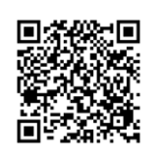
BtoBプラットフォーム 運営会社概要
会社名
代表者
本社所在地
営業所
設立
資本金
事業内容
連結子会社
従業員数（連結）
URL
株式会社インフォマート（東証プライム市場：2492）
代表取締役社長 木村 慎
東京都港区海岸1-2-3 汐留芝離宮ビルディング13階
西日本営業所 （大阪市淀川区西中島）
カスタマーセンター （福岡市博多区博多駅前）
1998年（平成10年）2月13日
32億1,251万円（令和7年9月末現在）
BtoB （企業間電子商取引）プラットフォームの運営
株式会社タノム 株式会社Restartz
809名（連結）、782名（単体）（2025年9月末現在）
https://www.infomart.co.jp/
「BtoBプラットフォーム」が
目指す世界を動画
https://www.infomart.co.jp/movie/

Slide 6



インフォマート社サービス概要
企業と企業、自治体と企業をつないで結び、商行為を電子データ化することで 業務効率化、コスト削減、ペーパーレスを実現するクラウドサービス
発注～受注、請求金額の確定までを総合 管理することにより、受発注業務の時短と コスト削減を実現する仕組み
あらゆる商材の”見積・発注・受注・納品・ 受領・検収”までの取引を一元管理
受発注
TRADE
食の安心・安全に不可欠な商品規格書を 外食・卸・メーカー・原材料メーカーの 各企業間でデータ共有する仕組み
電子請求書の受取・発行のほか、支払通知
機能、督促機能、消込機能などを搭載。 業界や企業規模を問わずにご利用可能
今回対象
規格書
請求書
販売側と仕入れ側の企業をダイレクトに マッチング、効率的に理想の商品や取引先をみつけることができる仕組み
契約書の締結・管理・社内承認を一元管理。 最新のブロックチェーン技術により、 契約内容の信頼性を確保
商談
契約書
新規取引・協業、既存取引先拡大を目的に、相手を知る「情報の収集・分析機能」と 相手に知らせる「企業・商品PR機能」を提供
見積書の作成・発行はもちろん、保管や開封状況の確認、質問・回答の履歴確認など、 さまざまなやり取りや業務を一元管理
業界ch
見積書
― 食品業界向け ―
― 全業界向け ―

Slide 7
「BtoBプラットフォーム請求書」サービス概要

Slide 8
BtoBプラットフォーム請求書について
1
BtoBプラットフォーム請求書とは
株式会社インフォマートが提供する「BtoBプラットフォーム 請求書」は、「発行する請求書」「受け取る請求書」など、請求業務を
デジタル化し、時間・コスト・手間のかかる請求業務を大幅に改善し、ペーパーレス化を実現するシステムです。
なお、「電子帳簿保存法」「インボイス制度」に対応していることから、事業者様も安心してご利用いただけます。
2
ご準備いただくもの
本システムは、インターネット接続可能なパソコンだけで利用いただくことができます。
その他のハード機器の設置やソフトウェアのインストールは不要です。
【対応OS、ブラウザ】
[Windows]
IE11, Edge, Chrome, Firefox
[MacOS]
Safari, Chrome, Firefox
その他推奨環境につきましては以下のURLをご確認ください。
https://www.infomart.co.jp/guide/function_f.asp
パソコン
タブレット
ネット
接続環境

Slide 9

BtoBプラットフォームIDの汎用性について
プラットフォームIDが1つあれば、BtoBプラットフォーム導入済の
自治体・事業者様間で取引が可能です。
BtoBプラットフォームIDの汎用性
貴社
行田市
他自治体
他事業者様
他事業者様

Slide 10

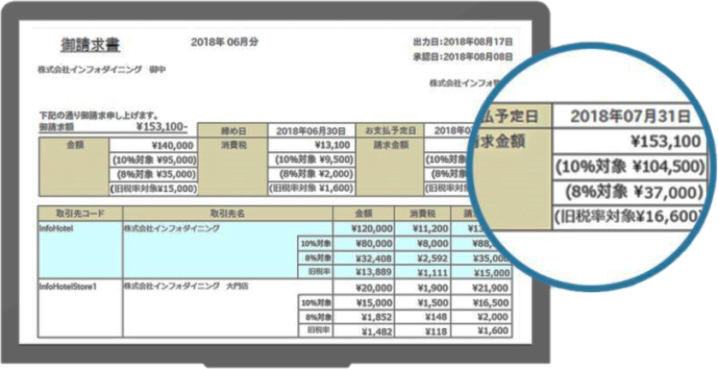
新たな法的要件の認証について
1
電子帳簿保存法に対応
2
電子インボイスに対応
「BtoBプラットフォーム 請求書」は、電子帳簿保存法第10条の法的要件を満たすサービスとして、JIIMA（公益社団法人日本文書情報マネジメント協会）が認証する 「電子取引ソフト法的要件認証制度」の第1号認証を取得しています。ご安心してご利用いただけます。
令和5年10月1日から、複数税率に対応した消費税の仕入税額控除の方式として適格請求書等保存方式(インボイス制度)が導入されました。
民間事業者様が発行する請求書・納品書に対して、課税事業者様であることを区別する登録番号と税率（10％、8％など）ごとの合計金額記載が必要になります。
BtoBプラットフォーム請求書は、電子インボイスに対応しています。

Slide 11
BtoBプラットフォーム請求書_取引全体図
1
電子請求書取引の流れ
事業者様が、令和8年3月1日以降に発行される請求書より随時電子取引を行います。
事業者様は、BtoBプラットフォーム請求書フォームに必要情報を入力し、行田市の各課局宛に請求書の電子発行をお願いいたします。
市の各課局宛てに作成・発行
市の各課局に到着
事業者様
A課
所属
担当者
市
A課行き
財務会計
B課行き
B課
所属
担当者
手順１(事業者様)
手順２(市各部署担当者)
手順３(会計課)
BtoBプラットフォーム請求書にログイン
各課局宛に請求書を発行
各部署宛に届いた請求書を確認
※請求書に不備がある場合は差戻し、再発行依頼
会計課にて支払処理

Slide 12
BtoBプラットフォーム請求書 機能とメリット
1
機能 一部抜粋
2
メリット
インターネット接続可能なPCで利用可能
請求書の作成機能（画面入力・一括アップロード作成）
取引先の請求書確認状況の可視化（開封・未開封等）
請求書未開封の取引先への催促メール送信機能
請求書不備による差戻機能
発行済請求書を複製（コピー）して作成する機能
発行済請求書の検索・閲覧機能
発行済請求書のデータ出力（CSV・PDF）機能
請求書の電子保管（10年間）
請求書の即日発行～受取で大幅な時間短縮
請求書不備による差戻し～即日再発行
印刷・封入・発送業務もなくなり時間短縮。郵送コスト軽減
発行済請求書をさまざまな条件を指定して検索・閲覧
請求書の発行履歴（作成担当者の履歴確認）
電子帳簿保存法のデータ保存に関する要件を満たし改ざん防止
インボイス制度（適格請求書保存方式）に対応
10年電子保管でペーパーレス化
BtoBプラットフォームを導入している他自治体・民間事業者様
との取引に転用が可能

Slide 13
FAQ
カテゴリ | 質問 | 回答
制度・運用 | ●すべての業者が対象ですか？ | ■市とお取引のある事業者様が対象となります。
 | ●市への請求書は、今後、本サービスによる電子請求書にしなければならないのですか？ | ■電子取引を推奨しておりますのでご協力の程宜しくお願いします。
 | ●既に契約・発注済みの取引に関する請求書は対象でしょうか？ | ■既に契約・発注済みの取引に関する請求書も対象です。 令和8年3月1日から随時、事業者様のご都合に合わせて開始してください。
 | ●電子請求書の開始にあたり、不要（省略）となる書類はありますか？ | ■電子請求書システムの導入は、請求書の提出（発行）方法が変更となるものです。必要な書類等は従来のとおりで変更はありません。
 | ●請求書の日付はどのように記載されますか？ | ■BtoBプラットフォームで請求書を発行した日が表記されます。差戻しを受けて再発行した場合は、再発行した日が表記されます。
 | ●市へ発行した請求書は、庁内の全ての部署が閲覧・確認できますか？ | ■発行先課局（取引課局）のみが閲覧・確認可能となります。発行先課局に誤りがないようにお願いします。

Slide 14
FAQ
カテゴリ | 質問 | 回答
制度・運用 | ●今まで請求書とともに同封してきた明細や伝票などは今後も添付資料として必要ですか？ | ■BtoBプラットフォーム請求書では、請求書に明細情報を表現可能です。 添付ではなくシステムへご入力をお願いいたします。
操作・機能 | ●事業者様に本システム利用料などの費用は発生しますか？ | ■市より招待された事業者様の利用料金は無料です。 ただし、一部オプションサービス（拡張機能）をご利用の際は、別途費用が発生します。 ※既に有料プランで利用中の事業者様は除く。 ■別途有料オプション 一括アップロードや販売管理システムとの連携による自動発行で処理する場合は、別途費用がかかります。システム運営会社に問合せ下さい ・一括アップロードとは（10通／月まで無料） 貴社の販売管理システムから請求書データをCSV出力し、手動でアップロード作成する方法 ・自動発行とは 事業者の販売管理システムから請求書データを出力し、FTP／APIで自動発行する方法
 | ●発行先の請求書確認状況を知る方法がありますか？ | ■市側の請求書受領後の状況は、事業者様のBtoBプラットフォーム画面_発行済一覧よりステータス状況を確認することができます。
 | ●概要資料やシステムの操作マニュアル入手方法を教えてください。 | ■市HPから各資料をダウンロードできます。

Slide 15
お問合せ
1
問合せ
2
（運営会社）㈱インフォマートへの問合せ
電子請求システムに関する問合せ
⑴ 操作に関するお問い合わせは、カスタマーセンターへ
お問合せ下さい。
⑵ カスタマーセンターへの問合せ方法は、操作マニュアルを
ご確認ください。
会計課 | 048-556-1111（内線206）
情報政策課 | 048-556-1111（内線331）

